Slide 1

Ètica
Curs Ètica i Legislació
Grau en Enginyeria Informàtica

Slide 2
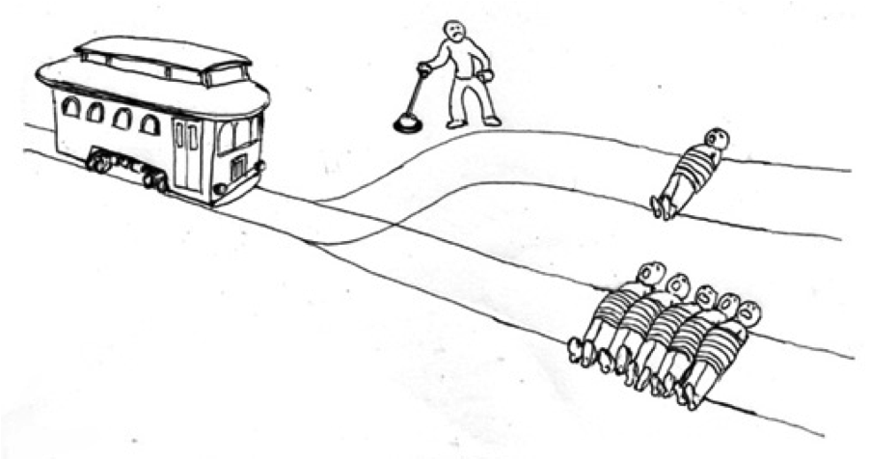
The trolley problem

Slide 3
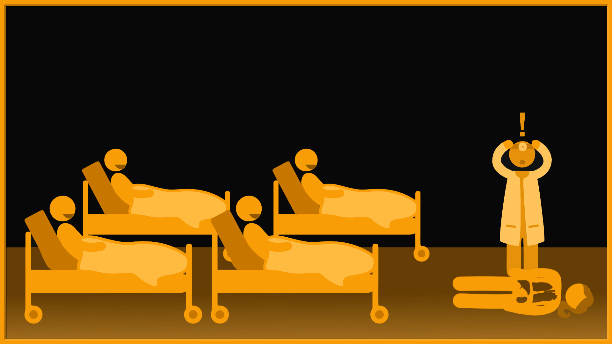

Slide 4
Filosofia
Filosofia teorètica:
  Què és la realitat? Què puc conèixer?
Filosofia pràctica:
  Com haig d’actuar? Quins deures tinc amb els altres?

Slide 5
Tipus d’afirmacions
Les afirmacions descriptives expressen com és o era o podria ser o podria haver estat o no és el món.
  La majoria de vosaltres esteu parant atenció a classe ara mateix
  Tots podríem estar a la platja
Les afirmacions normatives expressen el que hauria de ser el món
  Hauríeu de parar atenció a classe ara mateix
  No hauríem d'estar a la platja

Slide 6
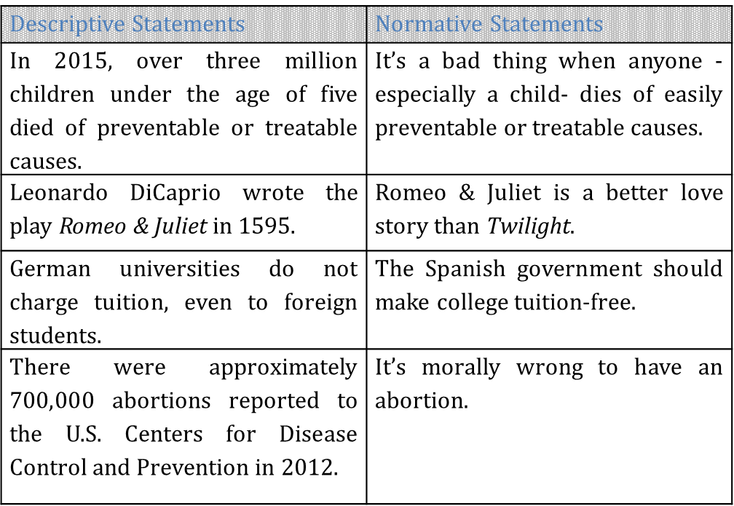
Afirmacions descriptives i normatives

Slide 7
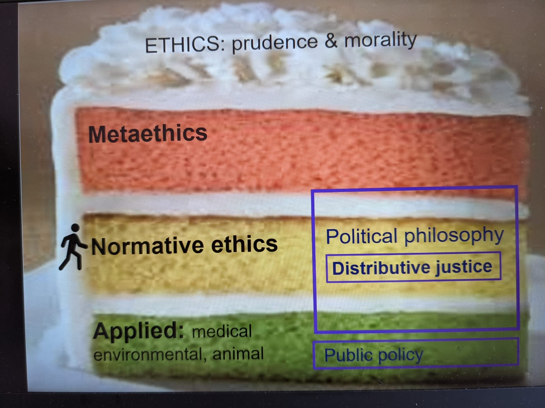
Diferents camps de l’ètica

Slide 8

Ètica i moral
Ètica
  Com haig de viure?
Moral
  Quins deures tinc amb els altres?

Slide 9
La moral
Imagineu que treballeu en una biblioteca i que un amic us demana que li deixeu treure d’amagat una obra de referència difícil de trobar, que ell es vol quedar.
Podríeu refusar la petició per diverses raons.

Slide 10
La moral
Podríeu tenir por que fóssiu descoberts i tinguéssiu problemes.
Podríeu voler que el llibre es quedés a la biblioteca perquè vosaltres el poguéssiu consultar.
Però també podríeu pensar que allò que us proposa és una mala acció, que ell no l’hauria de fer, i vosaltres no l’hauríeu d’ajudar a fer-la.

Slide 11
La moral
Si penseu que això és així, ¿què significa, això que penseu? I ¿què és allò que fa veritable el que penseu, suposant que hi hagi res que ho pugui fer veritable?

Slide 12
La moral
Dir que és una mala acció no és el mateix que dir que va contra les normes.
Hi pot haver males normes que prohibeixin allò que no és cap mal, com ara una llei que prohibeixi criticar el govern.
Una norma també pot ser una mala norma perquè requereixi quelcom que és un mal, com ara una llei que exigeixi la segregació racial.

Slide 13
La moral
Les idees del bé i el mal són diferents de les idees d’allò que és contrari a les normes.
Altrament no podrien ser utilitzades tant en l’avaluació de les normes com en la de les accions.

Slide 14
La moral
Si creieu que ajudar un amic a robar un llibre seria una mala acció, us sentireu neguitosos si ho feu. En un cert sentit, no ho voldríeu fer, malgrat us costi refusar la petició del vostre amic.
¿D’on prové el desig de no fer-ho? ¿Quina és la motivació o la raó que s’hi amaga?

Slide 15
La moral
Les raons per les quals quelcom pot ser un mal són diverses.
En aquest cas podríeu pensar que seria injust per als altres usuaris de la biblioteca o que deixar que se l’emporti seria trair els vostres caps, que us paguen precisament perquè eviteu que passin aquest tipus de coses.

Slide 16
La moral
Aquests pensaments tenen a veure amb els efectes causats en altres persones.
Imagineu, però, que intenteu explicar tot això al vostre amic, i que us diu:
“Ja sé que al director de la biblioteca no li agradaria gens de saber-ho, i probablement hi hauria usuaris que se sentirien disgustats, ¿però quina importància té això? Jo vull el llibre, ¿per què m’he de preocupar dels altres?”

Slide 17
La moral
Cal suposar que l’argument que us fa dir que això seria un mal us dona una raó per a no fer-ho.
Però ¿quina raó impedirà de fer una cosa considerada un mal a qui tant se li’n dona l’altra gent?
Si és capaç de fer-ho, ¿quina raó li impedirà de matar, robar, mentir o fer mal als altres?

Slide 18
La moral
Si, fent-ho, pot aconseguir allò que vol, ¿per què no ho hauria de fer?
I si no hi ha cap raó que l’inhibeixi de fer quelcom, ¿en quin sentit és un mal, això?

Slide 19
La moral
És clar que la majoria de gent tendeix a preocupar-se pels altres.
Però si algú no ho fa, molts de nosaltres no conclouríem pas que no ha de donar compte de la seva moralitat.
Una persona que mata algú només per robar-li la cartera, sense preocupar-se per la víctima, no queda exculpada i prou.

Slide 20
La moral
La despreocupació no fa pas una bona acció. Qui actua s’ha de preocupar pel que fa. Però ¿per què se’n preocupa?
Hi ha hagut molts intents de respondre a aquesta qüestió.
Una mena de resposta consisteix a identificar quelcom que preocupi a qui actua, i a intentar demostrar que la moralitat s’hi vincula.

Slide 21
La moral
Hi ha qui pensa que encara que pugui cometre crims horrorosos que la llei deixi impunes, aquests actes són prohibits per Déu, que us castigarà o recompensarà després de la mort.
De manera que encara que aquests actes semblin profitosos, en realitat no és pas així.

Slide 22
La moral
Fins i tot hi ha qui pensa que sense cap Déu que vetlli pel compliment de les exigències morals amb l’amenaça del càstig i la promesa d’una recompensa, la moralitat és una il·lusió.
“Si Déu no existeix, tot és permès.”

Slide 23
La moral
Es tracta d’un intent de fonamentar la moralitat en la religió bastant matusser.
Una manera més atractiva consistiria a afirmar que el motiu per obeir els manaments de Déu no és el temor sinó l’amor.
Déu us estima, i vosaltres l’hauríeu d’estimar, obeint els seus manaments per no ofendre’l.

Slide 24
La moral
Es poden fer tres tipus d’objeccions a aquest tipus de resposta que intenta justificar la moralitat per una motivació religiosa.
Primera, molta gent que no creu en Déu fa judicis sobre el que és un bé i és un mal, i pensa que ningú no hauria de matar per a robar la cartera a algú, encara que estigui segur que no l’agafaran.

Slide 25
La moral
Segona, si Déu existeix, i prohibeix allò que és un mal, no és pas la prohibició allò que fa que sigui un mal.
L’assassinat és intrínsecament un mal, i per aquesta raó Déu el prohibeix – si és que ho fa.
Si Déu us volgués castigar per haver-ho fet, seria desaconsellable de fer-ho, però no seria pas un mal.

Slide 26
La moral
Tercera, no sembla pas que la por del càstig i l’esperança de la recompensa, i fins l’amor de Déu, siguin els autèntics motius de la moralitat.
Si penseu que matar o robar són un mal, hauríeu d’intentar evitar fer aquestes coses perquè són un mal per les víctimes, no perquè teniu por de les conseqüències que tindran per a vosaltres o perquè no voleu ofendre Déu.

Slide 27
La moral
Aquesta tercera objecció també ateny les altres explicacions de la validesa de la moralitat que es basen en els interessos de la persona que actua.
Per exemple, podem dir que heu de tractar els altres amb consideració perquè ells facin el mateix amb vosaltres.

Slide 28
La moral
Això pot ser un bon consell, però és vàlid només en la mesura que penseu que allò que feu influirà sobre la manera com us tractin els altres.
És ineludible creure que la preocupació pels altres és la base de la moralitat. Tanmateix comporta suposar que la moralitat concerneix tothom: però ¿podem suposar que tothom es preocupa pels altres?

Slide 29
La moral
Evidentment, no ho podem pressuposar.
Hi ha persones d’allò més egoistes, i fins aquelles que no ho són es poden preocupar més per les persones que coneixen, i no per tothom.
¿On trobarem, doncs, una raó per a afirmar que ningú no ha de causar cap dany als altres, fins i tot als qui no coneix?

Slide 30
La moral
És clar que, contra el comportament de qui fa mal als altres, hi ha un argument general a l’abast de tothom, i que fa així:
“¿Us agradaria que us ho fessin a vosaltres?”

Slide 31
La moral
No és gens fàcil explicar com funciona aquest argument.
Quan hom us demana si us agradaria que algú us ho fes, us invita a pensar tots els sentiments que tindríeu si algú, per exemple, us robés el paraigua un dia que plou a bots i barrals.

Slide 32
La moral
Si algú us robés el paraigua us ho prendríeu malament.
No solament lamentaríeu la pèrdua del paraigua, ans us enutjaríeu amb el lladre del paraigua.
Quan els nostres interessos són amenaçats per la conducta irrespectuosa del altres, generalment ens sembla innegable que els qui actuen així tenen raons per a ser més respectuosos.

Slide 33
La moral
Probablement penseu que quan algú us fa un mal, se n’hauria de preocupar. I no penseu mai que els altres no tenen cap raó per a no preocupar-se de no fer-vos mal.
Aquest és el sentiment que suposadament hauria de suscitar l’argument “¿Us agradaria que us ho fessin a vosaltres?”

Slide 34
La moral
Perquè, si admeteu que us prendríeu malament que algú altre us fes allò que vosaltres esteu disposats a fer, admeteu que penseu que l’altre tindria una raó per a no fer-ho.
I si ho feu, heu de considerar quina és aquesta raó.

Slide 35
La moral
No podria ser que, de tota la gent del món, vosaltres fóssiu els únics perjudicats. Vosaltres no teniu res que us faci tan especials.
Sigui quina sigui la raó, és una raó que l’altre tindria per a no perjudicar ningú més de la mateixa manera.
I és una raó que també tindria tothom, en una situació semblant, en contra de perjudicar-vos a vosaltres, o a qui sigui.

Slide 36
La moral
Per tant hi ha una raó per a no robar el paraigua d’una altra persona.
És una qüestió de coherència elemental.
Un cop heu admès que els altres tindrien una raó per no perjudicar-vos en circumstàncies similars, i un cop heu admès que la raó que tindrien seria molt general i no es referia només a vosaltres, si voleu ser coherents heu d’acceptar que la mateixa raó fa referència a vosaltres. No hauríeu de robar el paraigua a ningú.

Slide 37
La moral
Tots nosaltres pensem que, quan patim, això no és sols un mal per a nosaltres, ans és un mal en sí mateix.
El fonament de la moralitat és la creença que allò que és beneficiós o perjudicial per a unes persones és un bé o un mal general, a l’entendre de tothom, i no sols al meu entendre.

Slide 38
La moral
Això vol dir que, a l’hora de decidir què cal fer, tothom posseeix una raó que li fa tenir en compte els interessos dels altres i no sols els seus interessos.
I no n’hi ha prou que tingui interès només per a certes persones –la família o els amics.

Slide 39
La moral
Certament algú es preocuparà més per a certes persones i ell mateix, però posseeix una raó que li fa considerar l’efecte que tenen les seves accions sobre tothom.
Com gairebé tothom, pensa que així és com els altres l’haurien de tractar, fins i tot si no són amics seus.

Slide 40
La moral
Com hem de considerar els interessos dels altres? I com hem de confrontar-los amb l’interès especial que tots tenim per nosaltres mateixos i les persones que ens són més properes?
En quina mesura ens hem de preocupar per les persones d’altres països contraposant-les als nostres conciutadans?

Slide 41
La moral
Els qui accepten que hi ha una moralitat general divergeixen força entre si a l’hora de respondre aquestes qüestions i de precisar què és, concretament, un bé i un mal.
¿Us hauríeu de preocupar per totes les persones tant com us preocupeu per vosaltres mateixos?

Slide 42
La moral
Hi ha molt poca gent que sigui tan altruista.
Una persona així podria tenir sentiments especials envers persones que li siguin properes, però una imparcialitat total comportaria que no els afavorís –per exemple en cas d’haver d’escollir entre anar al cinema amb els seus fills o donar els diners de l’entrada per combatre la fam.

Slide 43
La moral
El qui fos així d’imparcial seria una mena de sant aterrador.
Però, en el pensament moral, és una qüestió important establir fins a quin punt hauríem d’intentar ser imparcials.
Per un observadors, tots vosaltres sou persones entre moltes altres, i no pas més importants que la resta. Però la importància que teniu de fora estant no és la mateixa que la que teniu per a vosaltres de dins estant.

Slide 44
La moral
¿És possible d’assolir un equilibri entre allò que és important des d’un punt de vista personal i allò que ho és des d’un punt de vista imparcial?
¿O la resposta serà diferent d’una persona a una altra, segons la fermesa de les seves conviccions?

Slide 45
La moral
Així doncs, ¿el bé i el mal són el mateix per a tothom?
Sovint creiem que la moralitat és universal; per exemple, si és un mal que vulgueu matar algú per robar-li la cartera, suposem que és un mal per a tothom.

Slide 46
La moral
Si hi ha res que sigui un mal, suposem que hi ha una raó per a no fer-ho, i si les raons per actuar depenen de les motivacions –i les motivacions de la gent poden ser molt diverses –, sembla que no hi ha un sol bé i un sol mal per a tothom.

Slide 47
La moral
Hi ha tres maneres d’encarar aquest problema, cap d’elles prou satisfactòria.
En primer llos, podríem dir que, en si mateixa, una cosa és un bé o un mal per a tothom, però que no tothom té una raó per fer un bé i evitar un mal.
Només les persones amb motius morals (com preocupar-se pels altres) tenen raó per fer un bé i evitar un mal.

Slide 48
La moral
Això permet concebre una moralitat universal, però al preu de treure-li la força.
Costa d’entendre què significa dir que per a algú cometre una assassinat és un mal si bé no té cap raó per a no cometre’l.

Slide 49
La moral
En segon lloc, podem dir que tothom té una raó per a fer un bé i evitar un mal, però que aquestes raons no depenen de les motivacions reals de la gent.
Això connecta la moralitat amb les raons per actuar, però no aclareix quines són aquestes raons universals que no depenen dels motius que realment té la gent.
¿Què significa dir que l’assassí tenia una raó per a no matar, però que cap dels seus motius no li va donar la raó per no fer-ho?

Slide 50
La moral
En tercer lloc, podríem dir que la moralitat no és universal, de manera que les obligacions morals d’una persona depenen del seu grau de preocupació pels altres.
Si té motius morals ferms, obtindrà raons consistents i exigències morals fortes. Però si els seus motius són febles, les seves exigències morals també.

Slide 51
La moral
Aquesta solució pot ser psicològicament realista, però va contra la idea que les regles morals valen per a tothom, i no sols per a la bona gent.
La qüestió de si les exigències morals són universals sorgeix no només quan comparem els motius de diferents individus, sinó també quan comparem les normes morals que són acceptades per societats diferents en èpoques diferents.

Slide 52
La moral
Moltes de les coses que probablement penseu que són un mal, en el passat han estat acceptades com a moralment bones per a nombrosos col·lectius humans:
L’esclavatge, els sacrificis humans, la segregació racial, la negació de la llibertat religiosa o política, o el sistema hereditari de castes són bons exemples.

Slide 53
La moral
Probablement, algunes de les coses que ara penseu que són un bé, les societats futures les veuran com un mal.
¿És raonable pensar que sobre tot això hi ha una única veritat, encara que no puguem estar segurs de quina és?
¿No és més raonable creure que el bé i el mal són relatius a una època, un lloc i un context social determinats?

Slide 54
La moral
Habitualment, considerem que retornar el ganivet que us ha deixat al seu propietari és un bé.
Ara bé, si entretant el propietari ha embogit i el vol per assassinar a algú, no l’hi hauríeu de retornar.
En aquest cas, el bé i el mal són relatius a les circumstàncies, però només implica que uns mateixos principis morals bàsics requereixen diferents accions en diferents circumstàncies.

Slide 55
La moral
Malgrat això, la mena de relativitat radical en la que creuen algunes persones implica que els criteris més bàsics del bé i el mal –com ara en quins casos matar és un mal i en quins no ho és, o quins sacrificis cal fer pels altres– depenen totalment de la societat en la que vivim.

Slide 56
La moral
Costa molt d’acceptar aquesta opinió, sobretot perquè sempre és possible criticar les normes acceptades per la nostra societat objectant que són moralment errònies.
Però per a poder-ho fer, hem de recórrer a un criteri més objectiu, una idea que ens permeti realment dir què és un bé i què és un mal, una idea amb la qual us oposeu al que pensa la majoria de gent.

Slide 57
La moral
És difícil de dir què és aquesta idea. Hi ha molts problemes filosòfics relacionats amb el contingut de la moralitat:
¿Com s’ha d’expressar la preocupació moral o el respecte pels altres? ¿Fins a quin punt hem de ser imparcials?
Deixem però de moment aquestes preguntes de banda, i centrem-nos a fonamentar la moralitat en general –en quin sentit és universal.

Slide 58
La moral
Probablement heu sentit a dir que l’única raó per la que fem una cosa és perquè fer-ho ens fa sentir bé, i no fer-ho ens fa sentir malament.
Segons aquesta opinió, fins i tot la conducta aparentment moral, la de qui sacrifica el seu interès en benefici dels altres, té com a motivació la preocupació per un mateix, ja que vol evitar el sentiment de culpa i alhora vol experimentar la càlida satisfacció de sentir que ha obrat bé.

Slide 59
La moral
Certament, fer allò que creiem que cal fer ens fa sentir bé, però això no significa que aquests sentiments siguin el motiu que tenim per a actuar.
No us sentiríeu culpables per haver actuat malament si no penséssiu, que a més d’aquest sentiment, hi ha una altra raó per no haver actuat d’aquesta manera: quelcom que fa que sigui un bé el fet de sentir-se culpable per haver actuat malament.

Slide 60
La moral
Les raons i les motivacions per les quals volem fer una cosa varien enormement. Jo puc “voler” donar la meva cartera a algú perquè m’apunta amb una arma.
I puc voler llançar-me a un riu glaçat per rescatar a un desconegut que s’està ofegant no pas perquè salvar-lo em farà sentir bé, sinó perquè reconec que la seva vida és valuosa, tant com la meva, i reconec que tinc una raó per salvar-li la vida, de la mateixa manera que ell la tindria si la situació fos a la inversa.

Slide 61
La moral
L’argument moral s’adreça a la capacitat de motivació imparcial que suposadament tots tenim dins nostre.
Malauradament, pot estar molt amagada, i en determinats casos fins i tot absent.

Slide 62
La moral
En tot cas, a l’hora de controlar la nostra conducta, hem de competir amb vigorosos motius egoistes i amb d’altres motius personals.
La dificultat de justificar la moralitat no és que hi hagi una sola motivació humana, sinó que n’hi hagi tantes.

